Slide 1

02

Slide 2


LIÇÃO 02 - CUIDANDO DO JARDIM
Então o Senhor Deus pôs o homem no jardim do Éden, para cuidar dele e nele fazer plantações. (Gn 2:15 – NTLH)

Slide 3


Slide 4
A maioria das pessoas – inclusive nós, cristãos – encara o trabalho como algo penoso e doloroso. Mas será essa a visão bíblica sobre o trabalho? Como o podemos encarar?

Slide 5


Slide 6
1. A criação do ser humano
2. A morada do ser humano
3. A missão do ser humano

Slide 7


Perguntas
01. Com base no primeiro parágrafo do comentário anterior, comente sobre como o mundo grego antigo, especialmente os filósofos, encaravam o trabalho. Será essa a visão bíblica?
02. Com base em Gn 1:26-27, 2:7 e no item 1 do comentário anterior, fale sobre as três marcas peculiares da criação de Adão, o primeiro trabalhador.
03. Com base em Gn 2:8-14 e no item 2 do comentário anterior, fale sobre as três qualidades da morada do ser humano, evidenciadas nesse texto. Naquele lugar, havia espaço para a preguiça?
04. Com base em Gn 2:15, 3:17 e no item 3 do comentário anterior, fale sobre as três características marcantes da missão do homem, no jardim do Éden. Responda também: o que foi amaldiçoado em Gn 3:17?

Slide 8

II–Lições para viver

Slide 9
1. Encare o trabalho com seriedade.
Não trabalhe apenas para preencher o tempo, mas para ter satisfação, sabendo que você coopera com Deus e que ele merece o melhor.

Slide 10
2. Encare o trabalho com equilíbrio.
Observando o sábado, os seres humanos se lembram de que a razão última da vida não é o trabalho, mas Deus, o criador, e reservam tempo para adorá-lo.

Slide 11
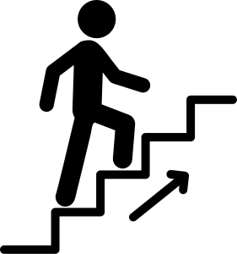
Desafio da semana
Seu desafio para esta semana será o de orar por sua vida profissional.

Slide 12

03. O primeiro casamento
PRÓXIMO ESTUDO

Slide 13
www.editorapromessa.com.br

